Slide 1
Ο ΜΕΤΟΙΚΟΣ ΚΑΙ Η ΣΥΜΜΕΤΡΙΑ
ΕΛΛΑΔΙΚΗ ΚΑΙ ΕΛΛΗΝΙΚΗ ΕΚΠΑΙΔΕΥΣΗ ΣΤΙΣ ΑΡΧΕΣ ΤΟΥ 20^{ΟΥ} ΑΙΩΝΑ

Slide 2
ΟΡΤΑΚΙΟΪ
1650 -1920: 6.000 Αρμένιοι και Έλληνες
5 ατμοκίνητες μονάδες κλωστηρίων μετάξης (Ετκεκτζόγλου)
Συντηρητικό. Εσωστρεφές, πιστό σε παραδόσεις, αμιγώς χριστιανικό με χρήση λογίων ελληνικών

Slide 3
ΑΝΤΑΠΑΖΑΡ
2.000 Έλληνες (30.000 Τούρκοι, Εβραίοι, Αρμένιοι, Πέρσες, Σύριοι)
Κοσμοπολίτικο, πολυπολιτισμικό, κράμα θρησκειών, τουρκόφωνοι οι Έλληνες (βιβλία καραμανλίδικα = τούρκικα γραμμένα στο ελληνικό αλφάβητο)
3 ελληνικά σχολεία: νηπιαγωγείο, 2 δημοτικά (αρρένων και θηλέων)
Ισχύει ο θεσμός της δημογεροντίας και των σχολικών εφορειών

Slide 4
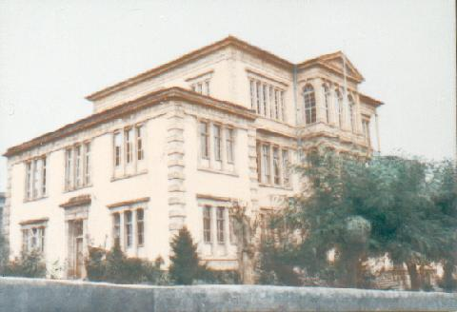
ΣΧΟΛΕΙΑ ΤΟΥ ΠΟΝΤΟΥ: ΦΡΟΝΤΙΣΤΗΡΙΟ ΚΕΡΑΣΟΥΝΤΑΣ

Slide 5
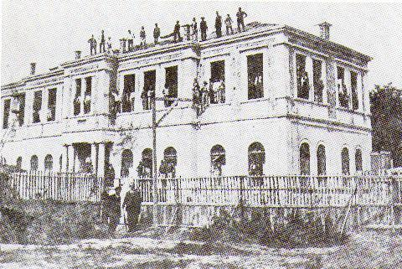
ΣΧΟΛΕΙΑ ΤΟΥ ΠΟΝΤΟΥ: ΤΣΙΝΕΚΕΙΟ ΓΥΜΝΑΣΙΟ ΑΜΙΣΟΥ

Slide 6
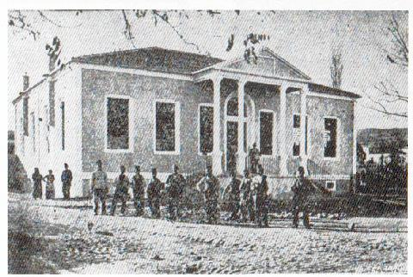
ΣΧΟΛΕΙΑ ΤΟΥ ΠΟΝΤΟΥ: ΤΣΙΝΕΚΕΙΟ ΝΗΠΙΑΓΩΓΕΙΟ ΑΜΙΣΟΥ

Slide 7
Στατιστικα στοιχεια για σχολεια κατά τον 20^{ο} αιωνα
Το 1914 στον Πόντο λειτουργούσαν 1047 δημοτικά και σχολαρχεία, 7 ημιγυμνάσια (Αργυρούπολης, Κερασούντος, Σουρμένων, Κοτυώρων, Σινώπης, Μπάφρας, Ακ Νταγκ Μαντέν) και 3 γυμνάσια (2 Τραπεζούντας και 1 Αμισού) και δίδασκαν συνολικά 1247 εκπαιδευτικοί όλων των βαθμίδων. Σε σύνολο περίπου 700.000 Ελληνοποντίων φοιτούσαν 75.000 μαθητές, αναλογία εντυπωσιακή για τα δεδομένα της εποχής.

Slide 8
Εκπαιδευτικεσ σχεσεισ ποντου - ελλαδασ
Έλευση ενός αριθμού Ποντίων μαθητών αποφοίτων σχολείων της πατρίδας τους στην Αθήνα για να σπουδάσουν στο Πανεπιστήμιο ως υπότροφοι φιλεκπαιδευτικών συλλόγων της Τραπεζούντας και στη συνέχεια να επιστρέψουν εκεί για να στελεχώσουν τα εκεί σχολεία και κυρίως το Φροντιστήριο.

Slide 9
Εκπαιδευτικεσ σχεσεισ ποντου - ελλαδασ
Η έλλειψη αξιόλογων διδασκαλισσών για τα σχολεία αντιμετωπίστηκε με την αποστολή ως υποτρόφων δύο ή τριών “ηθικών και σεμνών” κοριτσιών αποφοίτων του Παρθεναγωγείου Τραπεζούντας – το οποίο υπάγεται όπως και όλα τα υπόλοιπα σχολεία της πόλης στο Φροντιστήριο – στο Αρσάκειο της Αθήνας, ώστε αφού αποφοιτήσουν από εκεί “να επανέλθωσι διδασκάλισσαι διαρκείς και μόνιμοι”

Slide 10
Εκπαιδευτικεσ σχεσεισ ελλαδασ - ποντου
Ο φορέας που φαίνεται να παίζει σημαντικότερο ρόλο στα εκπαιδευτικά πράγματα του Πόντου – αλλά και όλης της Μ. Ασίας – είναι ο Σύλλογος των Μικρασιατών “Η Ανατολή”. Ο Σύλλογος αυτός ιδρύεται στην Αθήνα το 1891 με μέλη του εξέχοντα στελέχη της ελληνικής κοινωνίας, κυρίως καθηγητές του Πανεπιστημίου, κατά κύριο λόγο μικρασιατικής καταγωγής, ενώ κύριος και αποκλειστικός του σκοπός είναι “η εμπέδωσις της Ορθοδοξίας και η διάδοσις των ελληνικών γραμμάτων εν τη Μικρά Ασία”.

Slide 11
Εκπαιδευτικεσ σχεσεισ ελλαδασ - ποντου
Για τη στελέχωση των σχολείων δέχεται υποτρόφους των ελληνικών κοινοτήτων, τους οποίους προωθεί στη Ριζάρειο Εκκλησιαστική Σχολή και στο Ιεροδιδασκαλείο που από το 1900 ιδρύει στη Σάμο, στο Διδασκαλείο Αθηνών και στο Αρσάκειο Παρθεναγωγείο

Slide 12
ΕΚΠΑΙΔΕΥΣΗ ΣΤΗ ΜΑΚΕΔΟΝΙΑ
Το 1903 υπήρχαν στα βιλαέτια της Θεσσαλονίκης και του Μοναστηρίου 998 ελληνικά σχολεία με 59.640 μαθητές, 561 βουλγαρικά με 18.311 μαθητές, 49 ρουμάνικα και 53 σερβικά σχολεία με 2.002 και 1.674 μαθητές αντίστοιχα.

Slide 13
ΕΛΛΗΝΙΚΗ ΕΚΠΑΙΔΕΥΣΗ ΑΠΌ 1895 ΕωΣ 1929
Η στοιχειώδης εκπαίδευση διαρθρώθηκε σε γραμματοδιδασκαλεία (ιδρύθηκαν σε φτωχές αγροτικές περιοχές), κοινά δημοτικά σχολεία (ιδρύονταν σε χωριά και κωμοπόλεις και είχαν 4 τάξεις) και πλήρη εξατάξια (ιδρύονταν όπου μπορούσαν να συντηρηθούν από δημοτικούς πόρους).

Slide 14
ΕΚΠΑΙΔΕΥΣΗ ΓΥΝΑΙΚΩΝ
Σύμφωνα με την απογραφή του 1879, ο αναλφαβητισμός των γυναικών ανερχόταν στο 93% και υπήρχαν αρκετοί δήμοι της χώρας στους οποίους καμία γυναίκα δεν ήξερε γράμματα.
Φορέας δευτεροβάθμιας εκπαίδευσης των κοριτσιών κατά τον 19ο αιώνα ήταν η Φιλεκπαιδευτική Εταιρεία, η οποία στον τομέα αυτό αντικατέστησε εξολοκλήρου το κράτος, μέχρι τις πρώτες δεκαετίες του 20ου αιώνα

Slide 15
ΜΕΤΑΡΡΥΘΜΙΣΗ 1929
Με τη μεταρρύθμιση του 1929 ικανοποιήθηκε, μετά από έναν αιώνα προβληματισμού και συζητήσεων, το αίτημα για την ισότητα στις εκπαιδευτικές ευκαιρίες των δύο φύλων, καθώς καθιερώθηκε η εξάχρονη υποχρεωτική φοίτηση σε μικτά Δημοτικά σχολεία και η ισότιμη και ομοιόμορφη δευτεροβάθμια εκπαίδευση για τους μαθητές και τις μαθήτριες, με τη λειτουργία Γυμνασίων αρρένων και θηλέων στις πόλεις και μικτών στις επαρχίες.

Slide 16
Συγκριση ελλαδασ - ποντου
0 Γυμνασιάρχης (του Α΄ Γυμνασίου Αρρένων) στην ίδια συνέντευξη καταγγέλλει ότι το σχολείο εισπράττει από τους μαθητές του 180.000 δρχ. το χρόνο ως εκπαιδευτικά τέλη, ενώ τα πέντε δημόσια σχολεία της Θεσσαλονίκης συνολικά 1.000.000 δρχ. περίπου και ζητεί να χρησιμοποιηθούν τα χρήματα αυτά για το σκοπό για τον οποίο εισπράττονται: την ανέγερση δηλαδή και βελτίωση των σχολικών κτιρίων. Το Γυμνάσιο είχε μάλιστα παράρτημα, του οποίου η μίσθωση δεν ανανεώθηκε λόγω ελλείψεως χρημάτων και έτσι, οι 700 μαθητές του 1932 αρκούνται στα λίγα δωμάτια του παλιού αρχοντικού.

